Slide 1
Audit Carrefour
Magasin: Marsa Erriadh
01 Avril 2019
Dr Raja Bouhalfaya

Slide 2
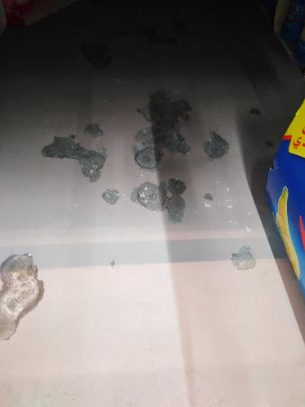
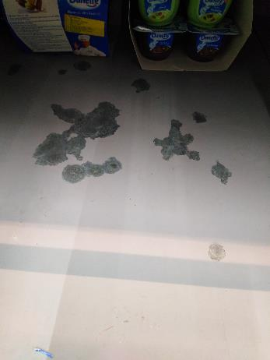
PLS: Le revêtement des étagères d’exposition étaient écaillées sur plusieurs niveaux.

Slide 3
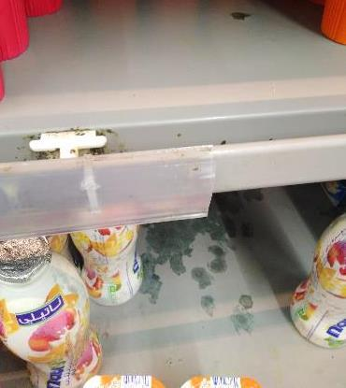
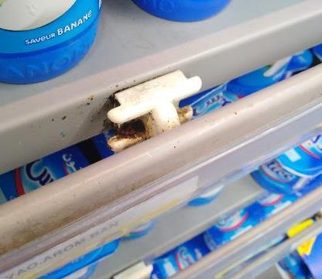
PLS: Les supports des porte-étiquettes portaient des piqûres de moisissures.
Certaines portes étiquettes étaient démontées .

Slide 4
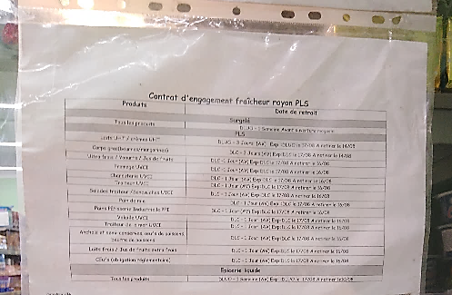
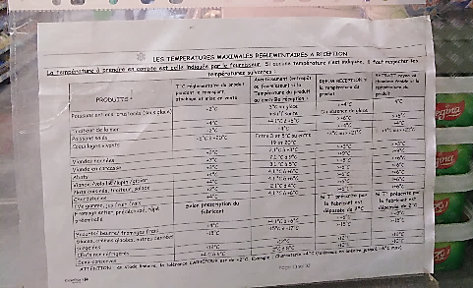
Affichage des anciennes versions des températures réglementaires à la réception et des dates de retraits concernant le rayon PLS.
Prévoir les nouvelles versions.

Slide 5
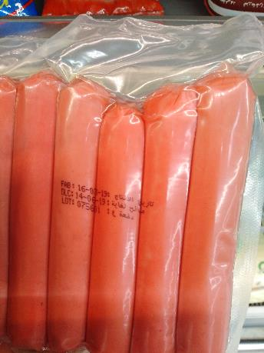
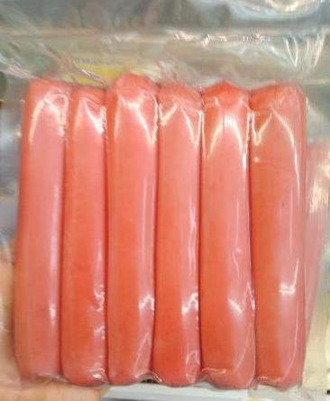
PLS: Absence d’impression des mentions DF, DLC et numéro de lot sur une unité de saucisses pré-emballées.

Slide 6
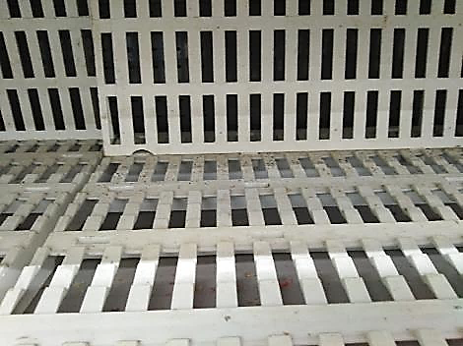
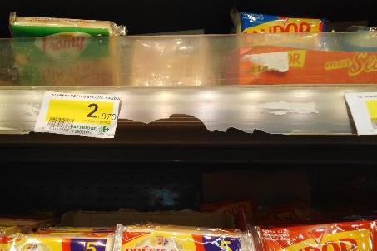
PLS: Les porte-étiquettes étaient abîmées sur plusieurs niveaux.
Présence de piqûres de moisissures au niveau du meuble d’exposition de produits de charcuterie.

Slide 7
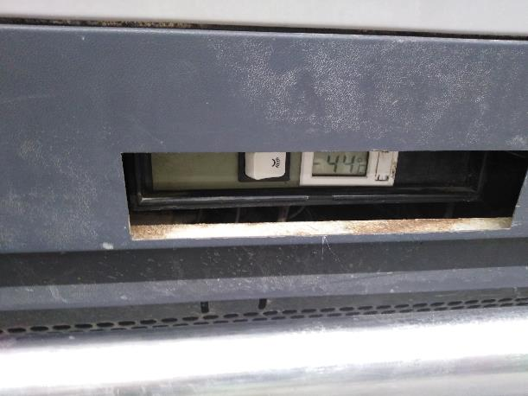
PLS: L’afficheur du meuble des produits surgelés affiche une température erronée de -44°C.

Slide 8
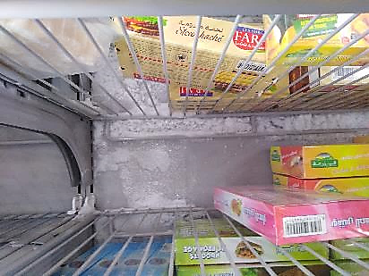
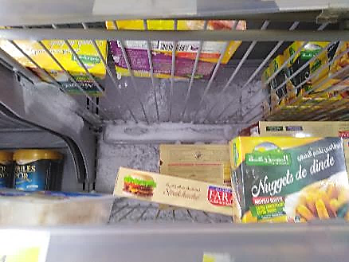
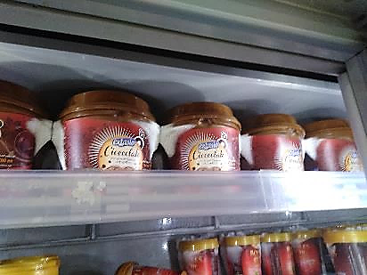
PLS: Présence de givre au niveau du meuble des produits surgelés.

Slide 9
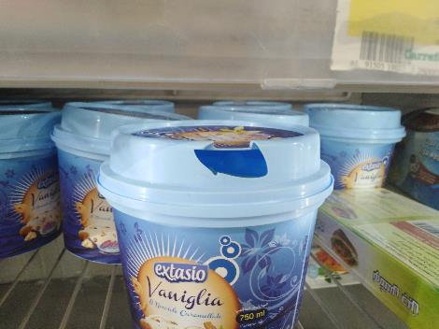
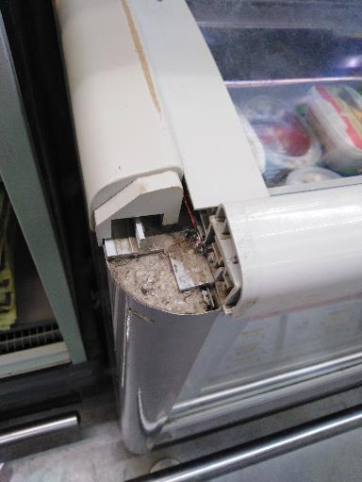
PLS: Présence d’un trou au niveau du couvercle d’un pot de crème glacée.
Le coin du meuble des surgelés était démontée, accumulation de souillures à ce niveau.

Slide 10
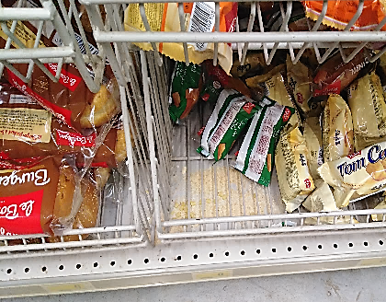
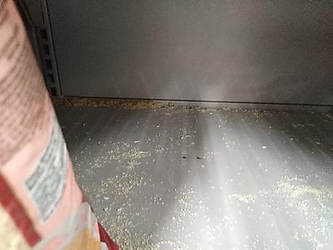
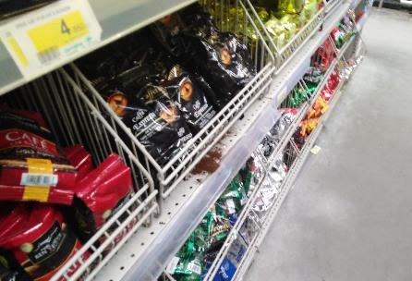
PGC: Certaines étagères étaient souillées par des restes de produits alimentaires déversées.

Slide 11
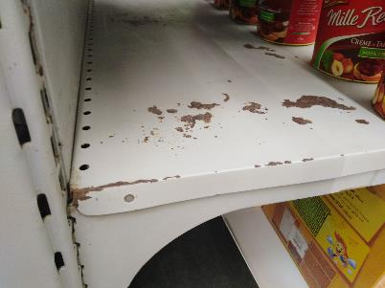
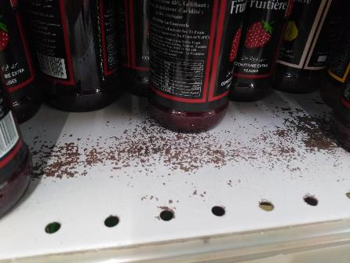
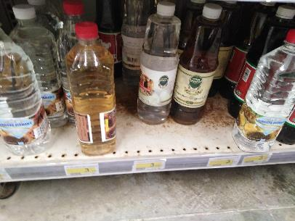
PGC: Des étagères d’exposition étaient fortement rouillées.

Slide 12
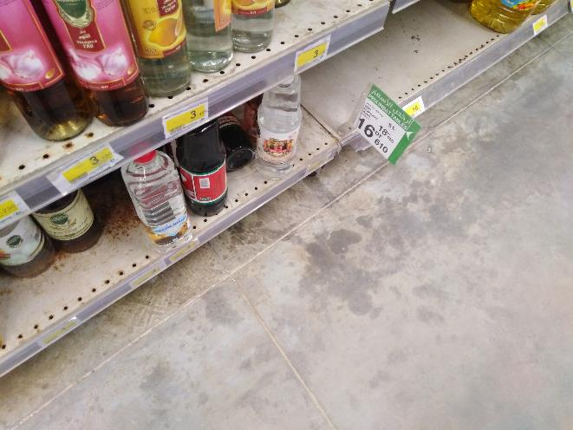
L’état du sol n’était pas satisfaisant au niveau des rayons du magasin.

Slide 13
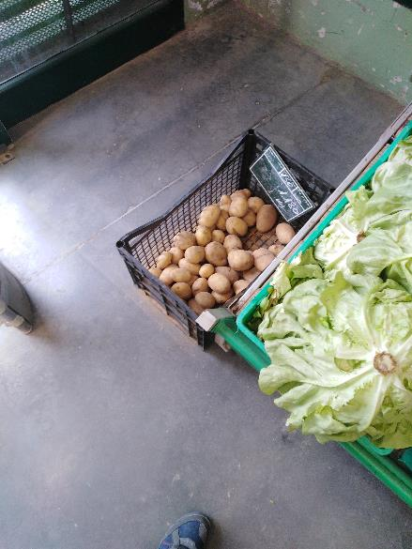
FLEG: Exposition d’une caisse de pommes de terre à même le sol.

Slide 14
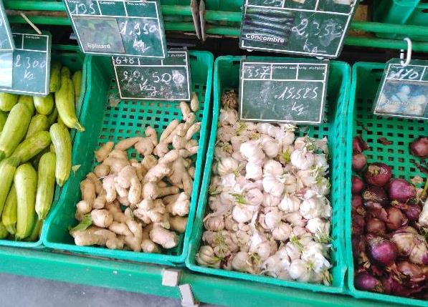
FLEG: Absence de la dénomination des produits gingembre/ails au niveau des ardoises.

Slide 15
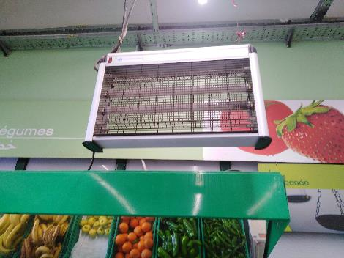
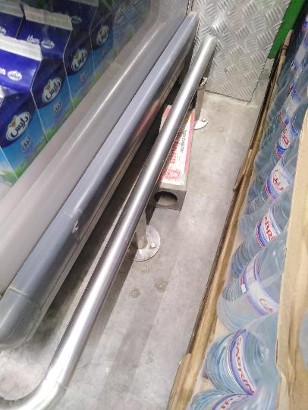
1/Le DEIV du rayon FLEG n’était pas fonctionnel.
2/Le porte-appât à proximité du meuble PLS n’était pas correctement au sol.

Slide 16
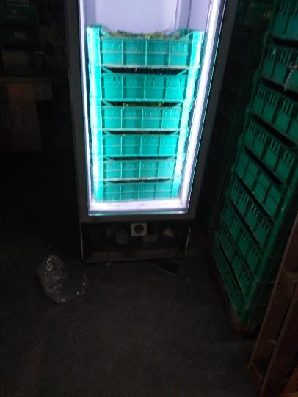
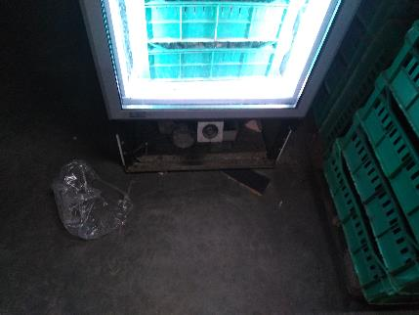
Manque de cache et d’afficheur de température, au niveau du meuble froid de stockage des FLEG.

